Slide 1



Slide 2

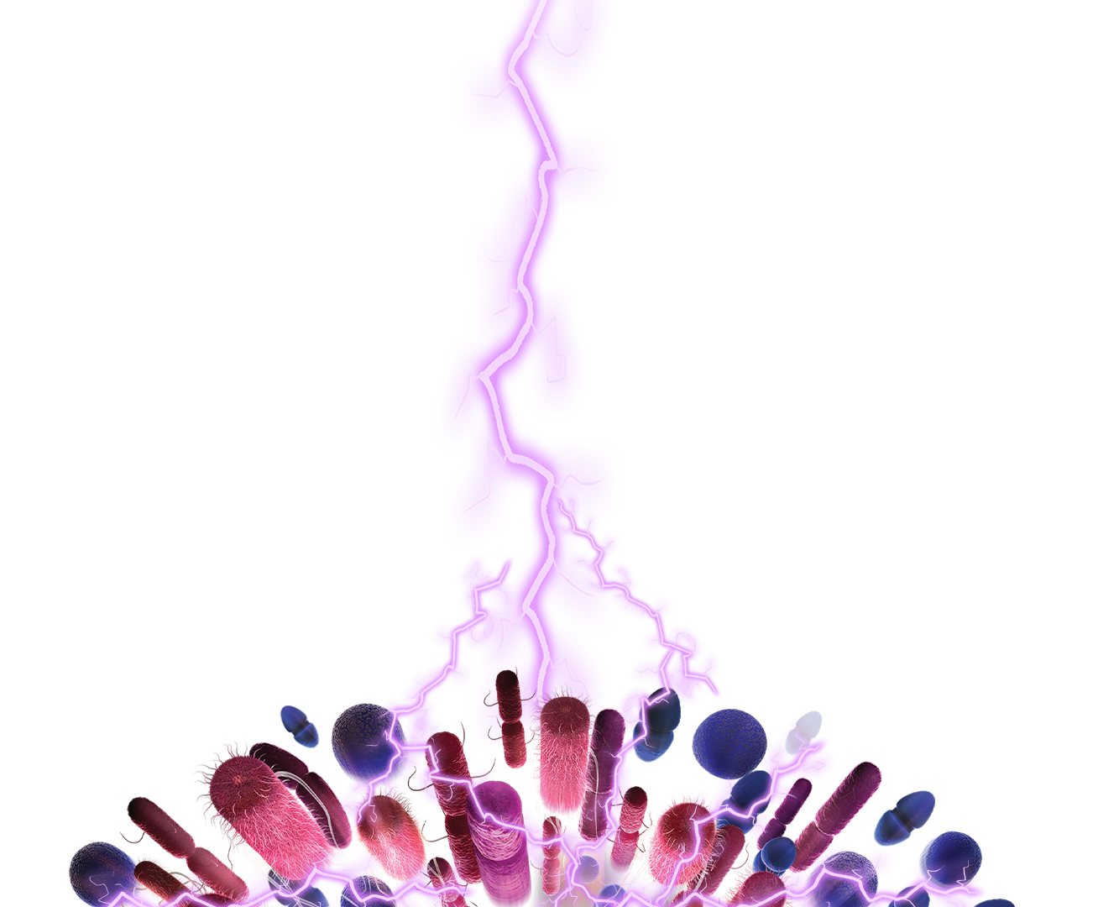
脑梗死合并重症吸入性肺炎

Slide 3

● 病例简介
摘要
1.独特性：目前心脑血管疾病高发，尤其脑血管疾病，脑血管疾病发生后影响患者相关功能，肺部感染常见，非常有代表性
2.背景：脑梗塞患者，合并吸入性肺炎，反复发热，外院多种抗生素治疗效果不佳，明确病原学非常重要

Slide 4
● 患者基础信息
1.人口学信息：83岁，男性，南昌人，退休
2.主诉：发热，咳嗽咳痰10天
3.既往史：素健康状况差;有高血压、脑梗死病史5年，一直口服复方丹参滴丸、非洛地平缓释伐他汀钙片、硫酸氯吡格雷片控制病情，家属诉血压控制可。有痴呆病史2年，目前服用奥氮 bid ，丙戊酸钠缓释片半片bid，卡巴拉汀片1片qd,奥沙西泮 1片qd。否认冠心病，糖尿病病史4年，一直口服阿卡波糖胶囊控制血糖，家属诉血糖控制可。既往有慢支、肺气肿病史染病史。密切接触史。手术外伤史:否认手术史，否认外伤史。

Slide 5
● 入院后检查
1.体格检查：
T38.0℃，P94次/分，R16次/分，Bp124/64mmHg，双肺呼吸音粗糙，闻音。无心前区隆起，心尖搏动正常，心尖搏动位置:第五肋间隙左侧锁骨中线内5mm处，触无心包摩擦感，叩诊心界正常，心率94次/分，心律齐，各瓣膜区未闻及病理性杂音，无心包无毛细血管搏动征、无枪击音、无Duroziez双重音、无水冲脉等动脉异常搏动。腹外形腹部胃肠型及未见蠕动波，腹壁静脉无曲张。腹肌软，无压痛，无反跳痛。肝肋下未触及，脾肋大。墨菲氏症阴性。腹部叩诊呈鼓音，肝浊音界正常，肝肾区无叩痛，移动性浊音阴性，肠分。腹部未及血管性杂音。双下肢无凹陷性水肿。
2.辅助检查：
胸部CT检查示 -21日胸部CT对比:1.两肺下叶少许慢性感染灶，左肺下叶病灶较前增多，右肺病灶较前相仿临床。2.双肺内少许小结节，部分较前吸收，部分较前新增，建议年度复查。3.肺气肿;气管栓。4.主动脉及冠脉管壁少许钙化。5,新增左侧胸腔少量积液。6.所示肝多发囊肿;右肾囊肿日复查头、胸部CT示:急诊报告:1.右侧半卵圆中心及顶叶见斑片状低密度影，考虑陈旧性年脑，缺血脱髓鞘脑改变。3.两肺多发斑片模糊影，双下肺为著，考虑感染灶，较前明显增手疗后复查。4.双肺内少许小结节，较前相仿，建议年度复查。5.肺气肿;气管少量粘液栓，转多。6.主动脉及冠脉管壁少许钙化。7.双侧胸腔积液。左侧较前增多，右侧较前新增。8.所示肿。9.上消化道置管中。3月18日复查头、胸部CT示:急诊报告:对比2025-03-12颅脑及胸侧半卵圆中心及顶叶软化灶。2.右侧侧脑室旁陈旧性腔梗灶。3.老年性脑改变，缺血脱髓鞘胍所示部分副鼻窦炎。5.两肺多发斑片、片状影，以右肺上叶为著，考虑感染灶，较前右肺上0多，两肺下叶病灶缩小，建议继续治疗后复查。7.两肺气肿。8.主动脉及冠脉管壁少许钙化。发小/稍大淋巴结，请随诊。10.双侧胸腔积液伴两下肺部分膨胀不全，较前增多。11.所示肝肿。12.所示L1椎体压缩性骨折。

Slide 6
● 入院后检查
3.影像学检查：

Slide 7
● 诊断评估
诊断评估
1.初步诊断：1.肺部重症感染2.高血压病3.脑梗死个人史4.2型糖尿病5.痴呆
2.诊断依据：患者老年男性，因发热、咳嗽、咳痰10余天入院。既往有高血压、脑梗死
一直口服复方丹参滴丸、非洛地平缓释片、阿托伐他汀钙片、硫酸氯吡格雷片控制属诉血压控制可。有痴呆病史2年，目前服用奥氮平片1片 bid，丙戊酸钠缓释片 bid，卡巴拉汀片1片qd,奥沙西泮 1片qd。2.患者家属代诉，2025年2月25日显诱因开始出现行走不便，2025年3月3日因摔跤后到南昌大学第一附属医院神经内具体诊断治疗不详;2025年3月9日患者开始出现发热、咳嗽、咳痰，并伴有喝水年3月10日下午开始出现高热，最高体温40℃，后转入神内ICU进一步治疗，具体月患者仍有反复发热CT提示两肺有感染
3.鉴别诊断：肺结核，肺癌，肺部特殊感染

Slide 8
● 治疗过程
1.药物（入院后给予头孢他定阿维巴坦联合利奈唑胺抗感染，化痰）
2.手术（气管镜灌洗）

Slide 9
● 治疗过程
3.微生物/病理结果（灌洗液培养见CRAB）
4.方案调整（依拉环素抗感染）
5.指标追踪（体温及炎症指标改善）

Slide 10
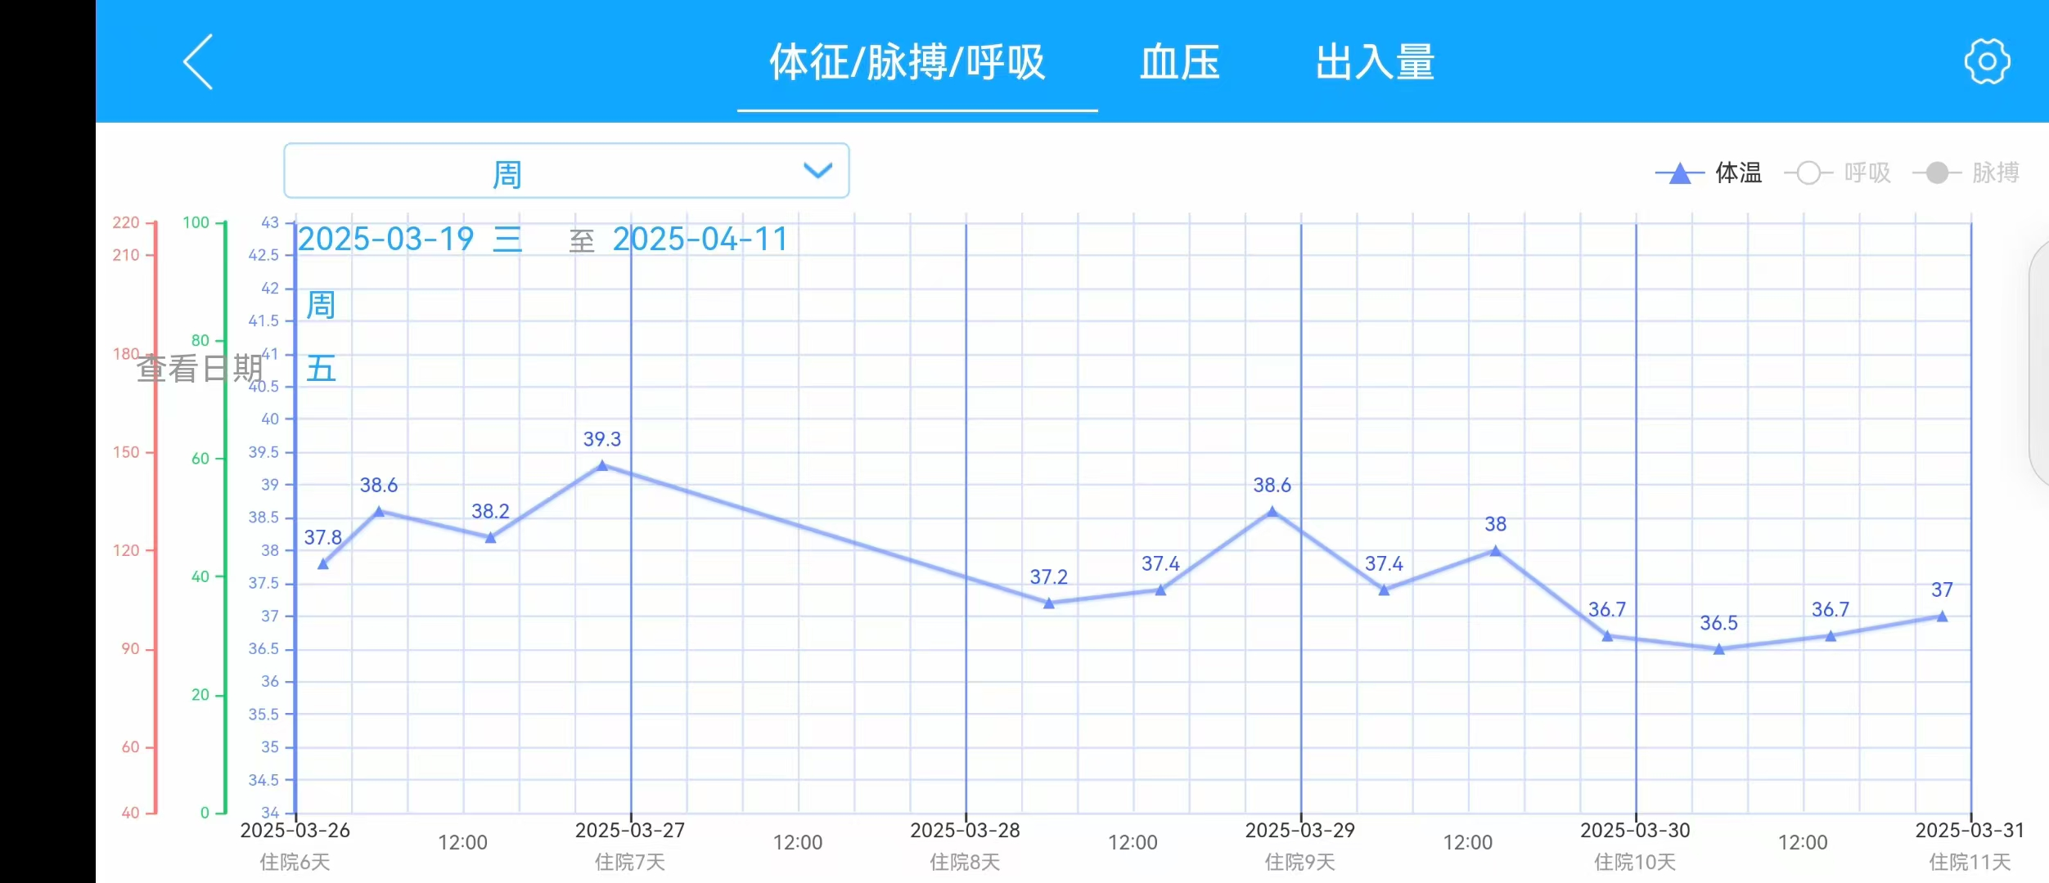
● 治疗过程
3.时间轴记录:(折线图)

Slide 11

● 诊疗体会
1.疗效评价：抗感染效果好，副作用少
2.局限性：--
3.结论：ICU内重症肺炎的诊疗涉及多方面，包括疾病的早期诊断、正确评估、病原学鉴定、恰当的抗感染治疗、疗效评估及脏器功能支持等
此病人从重症CAP,后面出现VAP，流行病学充分，临床证据充足，同时在综合救治手段的加持，最后获得成功。
依拉环素在肺组织的浓度比替加环素高，不良反应少，针对CRAB疗效好，早期使用能改善预后，此病人使用一周后序贯替加环素或米诺环素。

Slide 12
感谢观看
敬请指导

